Slide 1


Система контроля целостности данных с помощью хэш-функций

Slide 2

Понятие системы контроля целостности данных
Система контроля целостности данных (СКДЦ)— это механизм, необходимый для отслеживания неизменности файлов, документов, конфигурации оборудования и других сущностей, которые находятся на компьютере или сервере. Этот механизм обеспечивает защиту от модификации и искажения данных на протяжении всего их жизненного цикла.
Основные аспекты СКЦД:
Целостность данных: СКЦД следит за целостностью записей, связей между таблицами и правильностью значений полей. Она предотвращает случайные или злонамеренные изменения данных.
Защита от несанкционированного доступа: СКЦД обеспечивает контроль доступа к данным.
Автоматизация проверок: СКЦД автоматически проверяет целостность данных. Если обнаруживаются нарушения, генерируются предупреждения или аварийные сигналы.
Резервное копирование и восстановление: СКЦД обеспечивает резервное копирование данных и возможность восстановления в случае сбоев или ошибок.

Slide 3

Что такое проверка целостности данных
Проверка целостности данных — это процесс, который обеспечивает надежность и точность данных в системе. Она позволяет выявлять и предотвращать ошибки, изменения или повреждения данных.
Выделяют следующие виды проверок:
Целостность файлов и документов:
Проверка, что файлы не были изменены, повреждены или удалены.
Использование хэш-сумм (например, SHA-256) для контроля целостности файлов.
Целостность баз данных:
Проверка, что данные в базе соответствуют ожидаемой структуре и правилам.
Использование ограничений (например, уникальных ключей, внешних ключей) для предотвращения некорректных изменений.
Целостность реестра и конфигурации:
Гарантия, что настройки и параметры системы не были неправильно изменены.
Мониторинг изменений в реестре операционной системы.
Целостность оборудования:
Проверка, что оборудование (например, жесткие диски, память) работает корректно и не имеет физических повреждений.
В нашем исследовании мы проводили проверку целостности файлов и документов.

Slide 4
Способы контроля целостности данных
Вычисление хэша исполняемого файла вручную
Задание контрольной суммы в заголовке исполняемого файла
Проверка встроенной цифровой подписи исполняемого файла
Проверка цифровой подписи исполняемого файла при запуске ПК
Самостоятельно вычисляется хэш-сумма для файла. Затем сравнивается полученное значение с заранее известной хэш-суммой. Если они совпадают, файл не был изменен.
В этом случае контрольная сумма включается в заголовок файла. При запуске файла система проверяет, соответствует ли текущая контрольная сумма сохраненной в заголовке. Если нет, это может указывать на изменение файла.
Разработчик или издатель создает цифровую подпись для исполняемого файла с помощью своего личного сертификата. Она содержит информацию о файле и хэш-сумму файла. При запуске исполняемого файла ОС проверяет его цифровую подпись. Если она действительна (т.е. соответствует ожидаемой), то файл считается надежным и не был изменен.
При запуске ПК система проверяет цифровую подпись исполняемого файла. Если подпись не действительна или файл был изменен, система может предупредить пользователя или отказать в запуске. Это помогает предотвратить вредоносные действия и обеспечивает доверие к исполняемым файлам.

Slide 5

Понятие хэш-функции
Хэш-функция — функция, осуществляющая преобразование массива входных данных произвольной длины в выходную битовую строку установленной длины. ​Преобразование, производимое хэш-функцией, называется хэшированием. Исходные данные называются входным массивом, «ключом» или «сообщением». Результат преобразования называется «хэшем», «хэш-кодом».
Хэш-функции принимают на вход произвольные данные, такие как текст, файлы или числа. Эти данные могут быть разного размера и формата. Далее хэш-функция выполняет математические операции на входных данных. Результатом является хэш, который представляет собой уникальный “отпечаток” данных.
Пример: Если у нас есть строка “Hello, World!”, то хэш-функция преобразует ее в строку вида: “8f4ec1811c6c4261c97a7423b3a56d69f0f160074f39745af20bb5fcf65ccf78”
Хэш-функции обладают свойством уникальности: разные входные данные всегда дают разные хэши. Даже небольшое изменение во входных данных приводит к совершенно другому хэшу. Это позволяет обнаруживать даже незначительные изменения в файлах.

Slide 6

Преимущества использования хэш-функций в системе контроля целостности данных
1
Вычислительная эффективность
Хэш-значение вычисляется быстро. Даже для больших объемов данных хэш можно получить за короткое время.
2
Детерминистичность
Одно и то же сообщение всегда приводит к одному и тому же хэш-значению (т.е. детерминистический). Это позволяет легко сравнивать хэши для проверки целостности данных.
3
Уникальность хэша
Невозможно иметь два разных сообщения с одинаковым значением хеш-функции (это так называемое “столкновение”). Это обеспечивает уникальность идентификаторов для данных.

Slide 7

Недостатки применения хэш-функций для контроля целостности данных
1
Отсутствие обратимости
Невозможно восстановить исходное значение из хэша, так как хэш-функции являются односторонними, т.е. можно получить хэш, но нельзя получить обратно исходные данные.
2
Зависимость от алгоритма
Криптографическая стойкость хеш-функции зависит от выбранного алгоритма. Некорректный выбор алгоритма может привести к уязвимостям.
3
Зависимость от ключа
Некоторые хеш-функции используют ключи для дополнительной безопасности. Утечка ключа может подвергнуть данные риску.

Slide 8

Алгоритм sha-256
SHA-256, сокращение от Secure Hash Algorithm 256-bit, представляет собой метод криптографического хэширования, предназначенный для создания хэш-значений фиксированной длины (256 бит) из данных произвольной длины. Этот алгоритм основан на тщательно подобранных формулах, таких как правый битовый сдвиг, операция XOR и базовые логические операции. Эти формулы были выбраны после обширных исследований в области криптографии и криптоанализа, которые подтвердили их стойкость и надежность.

Slide 9

Шаги алгоритма
Шаг 1 - Предварительная обработка
Шаг 2 –Инициализация H и K
Шаг 3 - Цикл фрагментов
Шаг 4 – Вычисление
дополнительных слов
Преобразуем входное сообщение в двоичный код. Дополним сообщение так, чтобы его длина была кратна 512 битам (64 байта). Дополнение начинается с бита 1, затем добавляются нули(до 448 бит), после чего добавляется 64-битное представление длины исходного сообщения .
Следующие шаги будут выполняться для каждого 512-битного «фрагмента» из наших входных данных.
Для i из w[16…63]:
H- 32 бита дробных частей квадратных корней из первых восьми простых чисел.
s0 = (w[i-15] rightrotate 7) xor
(w[i-15] rightrotate 18)
xor (w[i-15] rightshift 3)
Сначала блок разбивается на 16 32-битных слов, которые представляют собой первые 16 слов в блоке. После чего вычисляются дополнительные 48 слов по ф-лам из шага 6.
s1 = (w[i- 2] rightrotate 17)
xor (w[i- 2] rightrotate 19)
xor (w[i- 2] rightshift 10)
K - первые 32 бита дробных частей кубических корней первых 64 простых чисел
w[i] = w[i-16] + s0 + w[i-7] + s1
Шаг 5 - Сжатие
Шаг 6 - Итоговый Хеш
Инициализируем переменные a, b, c, d, e, f, g, h равными текущим значениям хэш-функции . Для i от 0 до 63
После цикла сжатия, во время цикла фрагментов, мы изменяем хеш-значения, добавляя к ним соответствующие переменные a-h. Как и ранее, все сложение производится по модулю 2 ^ 32:
S1 = (e rightrotate 6) xor (e rightrotate 11) xor (e rightrotate 25)
ch = (e and f) xor ((not e) and g);
temp1 = h + S1 + ch + k[i] + w[i]
S0 = (a rightrotate 2) xor (a rightrotate 13) xor (a rightrotate 22)
maj = (a and b) xor (a and c) xor (b and c)
temp2 := S0 + maj ; h = g ; g = f ; e = d + temp1; d = c; c = b; b = a
a = temp1 + temp2
h0 = h0 + a; h1 = h1 + b; h2 = h2 + c; h3 = h3 + d; h4 = h4 + e; h5 = h5 + f; h6 = h6 + g;
h7 = h7 + h
После окончания цикла формируется итоговое 256-битное хеш-значение путем конкатенации шестнадцатеричных представлений h[0]-h[7] в правильном порядке. Каждая переменная 32 бита дает 8 шестнадцатеричных цифр, таким образом, итоговое хеш-значение состоит из 64 шестнадцатеричных цифр.

Slide 10

Программная реализация
Окно для выбора папки
1
Сразу после запуска программы мы видим диалоговое окно проводника, которое позволяет пользователю выбрать папку на своем компьютере для проверки целостности файлов.
2
Распаковка папки
Путь к выбранной папке передается в функцию для вычисления целостности. Далее анализируется каждый файл из папки и подпапок.
Sha-256
3
Содержимое файла передается в функцию для вычисления хеша sha-256 согласно описанному алгоритму .
4
Проверка целостности
На данном шаге анализируется значение хеша для каждого из файлов:
Если хеш совпадает с сохраненным, программа выводит сообщение о том, что целостность файла подтверждена.
Если хеш не совпадает, программа выводит сообщение о том, что целостность файла нарушена.
Если для файла ранее не был сохранен хеш, программа выводит сообщение о том, что это новый файл, и указывает его вычисленный хеш.

Slide 11
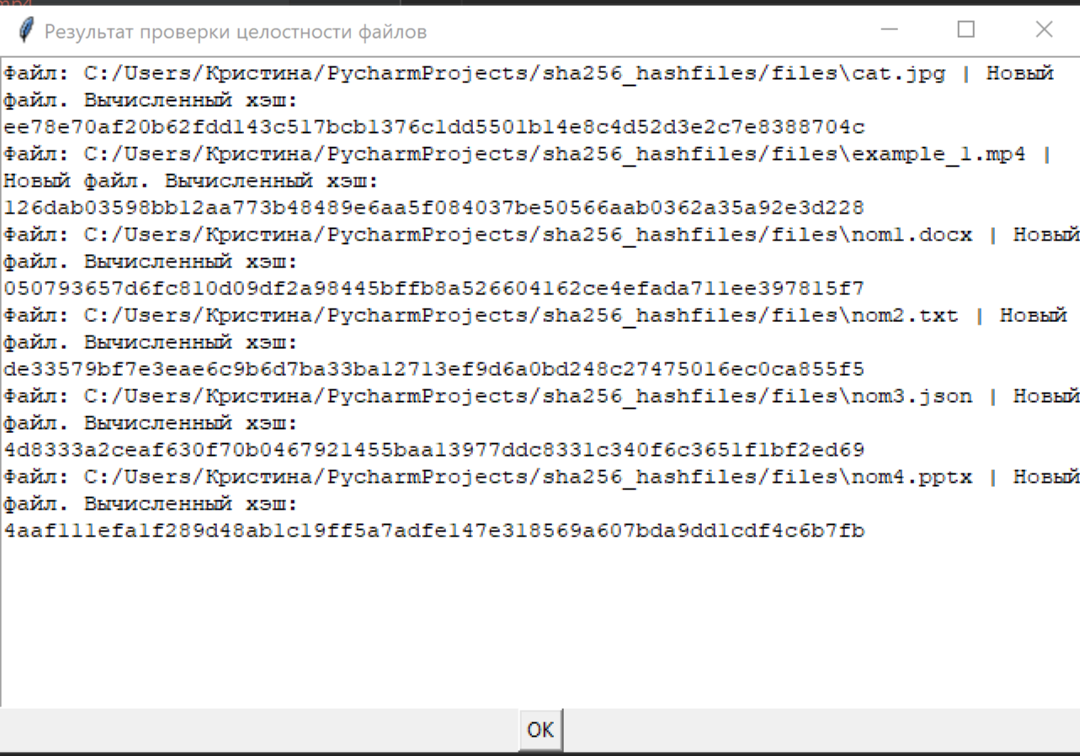
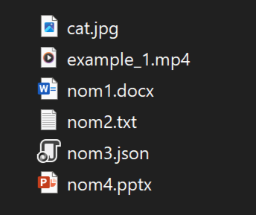
Примеры работы
Создание файлов
Сохранение хеша для новых файлов
Поскольку алгоритм хеширования SHA-256 применяется к байтам, составляющим содержимое файла, программа вычисляет хеш для любого типа файла: текстовых, изображений, аудио, видео и так далее.
После обработки файлов появляется консольное окно с результатом - хешем для каждого файла, после чего хеш сохраняется в json файл

Slide 12
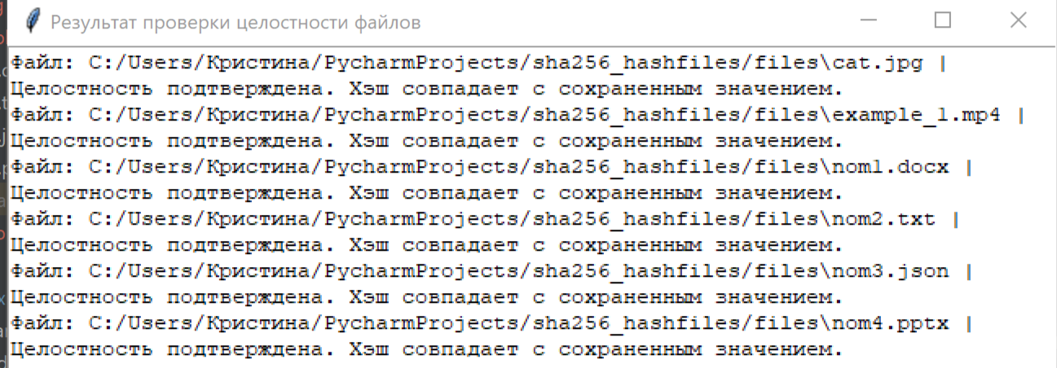
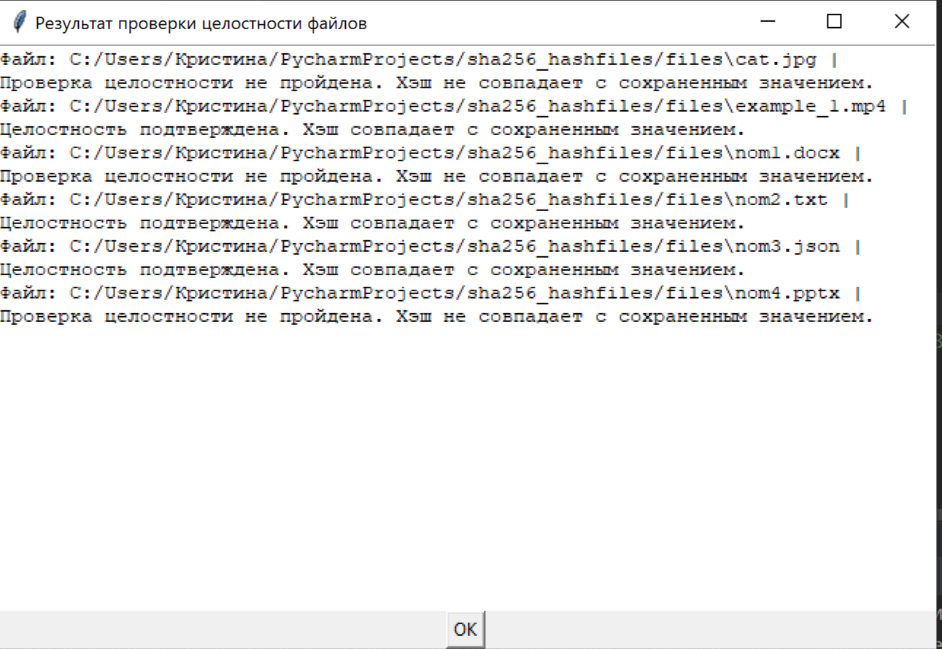
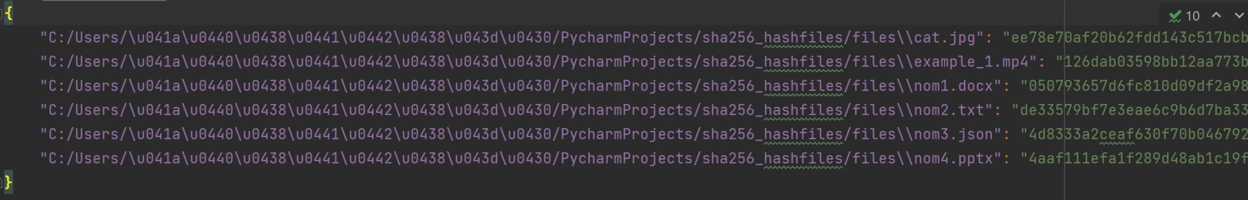
Примеры работы
Повторный запуск
Изменение файлов
При повторном запуске - значения хеша для файлов уже сохранены. Программа сравнивает эти значения, они совпадают - целостность подтверждена.
Изменим содержимое файлов - обрежем картинку, отредактируем текст.
Можно заметить, что значения хеша измененных файлов не совпадают с сохраненными - целостность не подтверждена.

Slide 13
Способы применения программы
1
Проверка целостности важных системных файлов
Программа может использоваться администраторами систем для мониторинга целостности важных системных файлов. Например, они могут указать папку, содержащую системные файлы, и периодически проверять их на изменения, чтобы обнаружить несанкционированные модификации, которые могут указывать на взлом или вредоносную активность.
2
Нахождение хеша для отправки файла
Перед отправкой файла пользователь может подсчитать его хеш для передачи получателю.
3
Проверка загруженных файлов
При скачивании файлов могут передаваться хеш значения. Тогда получатель может записаться хеш-значение в json-файл и проверить скаченный файл на целостность.

Slide 14

Заключение
В современном мире, где данные играют ключевую роль в повседневной жизни , обеспечение их целостности является очень важной задачей. Алгоритмы хэширования, такие как SHA-256, предоставляют надежный способ контроля целостности данных. Широкое применение данного алгоритма в криптографии, цифровой подписи, а также в системах проверки целостности файлов делает его важным инструментом для защиты информации от несанкционированных изменений и вмешательства.

